Slide 1
ID
이슈 & 뉴스 폴
회원로그인시 참여포인트 지급 및 두잇서베이의 모든 서비스를 이용하실 수 있습니다.
1회 로그인 이후 부터는 자동로그인이 가능합니다.
PW
로그인
회원
비회원
확인
ID / PW 찾기
회원 가입
APP.DOOIT.CO.KR/JOIN1

Slide 2
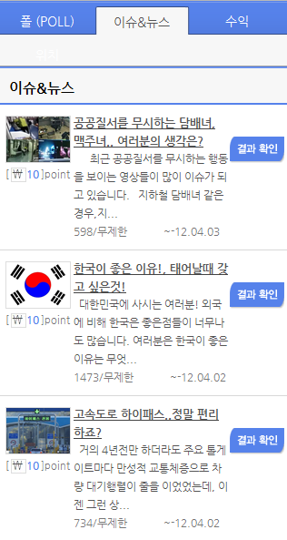

Slide 3
강호동 이미지
100% 넓이
이슈 & 뉴스 폴이란?
두잇 어플 안드로이드 페이지
두잇서베이 어플리케이션
카카오톡 친구 추천

